Slide 1
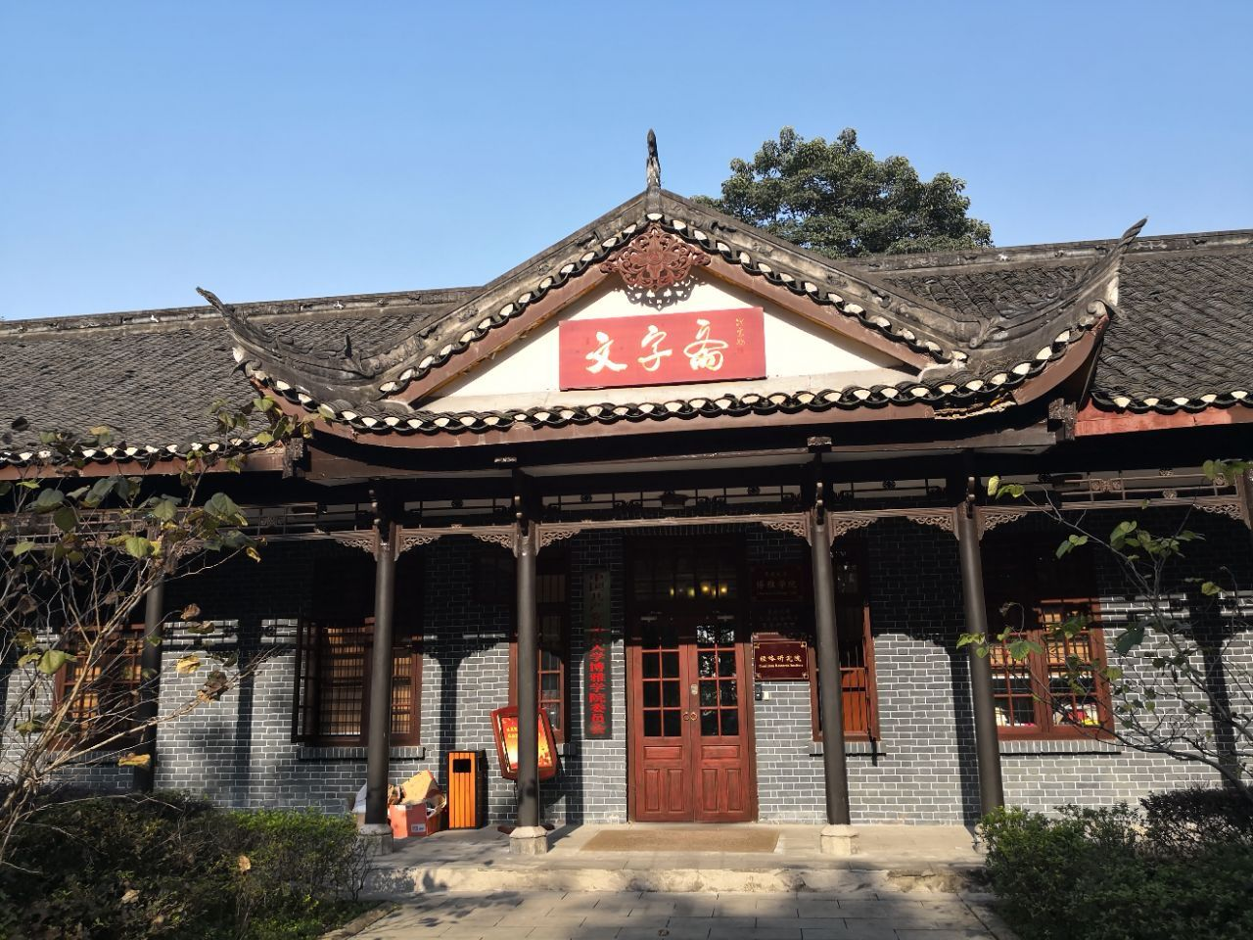

公司 HR 制度智能问答
项目验收答辩
答辩人：________
指导教师：________
2026.08.28
Notes:
开场：本次答辩围绕项目成果、批判性判断、人机协作和创新点四个章节展开。

Slide 2
答辩结构
目录
01
项目成果
02
批判思维
03
协作过程
04
创新点
结论
验收判断
→
→
→
→
2026.08.28
Notes:
结构借鉴参考答辩稿的四章组织，但内容、证据和视觉均基于本项目与现有重庆大学模板。

Slide 3
项目概述与
核心成果
01
Notes:
第一章回答三个问题：为何建设、交付了什么、如何证明成果成立。

Slide 4
项目定位：可信、可管、可验收
业务问题
• 制度分散，员工检索成本高
• 语义相近，关键词难以区分
• 生成内容可能缺乏依据
• HR 需要版本与反馈治理
交付目标
• F01–F18 全部形成闭环
• 回答绑定证据，低证据拒答
• 员工、HR、分析三端可运行
• 测试、题集、场景共同验收
2026.08.28
Notes:
项目不是通用聊天机器人，而是受制度证据和治理流程约束的专业问答系统。
[Sources]
- 项目文件：01_需求与立项报告/需求调研报告.md
- 项目文件：04_源代码/docs/requirements-traceability.md

Slide 5
核心成果：业务闭环而非单一问答
01
02
03
需求与权限
知识治理
混合检索
登录与角色隔离
会话安全
版本、索引
重建与回滚
BGE + BM25
RRF 融合
04
05
06
证据回答
安全降级
反馈分析
结构化生成
引用校验
低证据拒答
本地证据兜底
满意度闭环
失败查询 Top5
2026.08.28
Notes:
六个模块覆盖权限、知识、检索、生成、安全和运营，形成从制度入库到反馈改进的完整链路。
[Sources]
- 项目文件：04_源代码/docs/requirements-traceability.md
- 项目文件：04_源代码/README.md

Slide 6
可信回答：检索、生成、校验相互约束
信息不足先澄清，避免直接猜测。
保留版本、段落和证据 ID，构造上下文。
剔除伪造证据；低证据拒答或本地降级。
理解问题
混合检索
证据编排
结构生成
安全校验
BGE 与 BM25 召回，经 RRF(k=60) 融合。
按 JSON 输出答案、依据和下一步建议。
2026.08.28
Notes:
技术主线是“先证据、后生成、再校验”。模型负责组织语言，但不能创造制度依据。
[Sources]
- 项目文件：04_源代码/docs/development-handoff.md
- 项目文件：04_源代码/README.md

Slide 7
核心成果：功能、质量与验收一致通过
功能追踪、分层测试、检索题集与正式场景共同支撑验收结论；数字均来自最终测试报告。
18/18
36
6
4
25/25
12
功能覆盖
后端测试
前端测试
浏览器用例
检索题集
场景验收
F01–F18
全部完成
pytest
后端全通过
Vitest
2 文件全通过
Edge E2E
桌面/移动
Recall@3
检索 100%
正式场景
全部通过
2026.08.28
Notes:
量化结果覆盖功能完整性、代码稳定性、浏览器流程、检索效果和正式业务场景。
[Sources]
- 项目文件：04_源代码/docs/test-report.md
- 项目文件：04_源代码/docs/requirements-traceability.md

Slide 8
批判性思维
02
Notes:
第二章关注的不是 AI 使用量，而是能否发现偏差、验证事实并明确能力边界。

Slide 9
纠错案例：结论必须服从证据
范围假设
技术选型
AI 将 F18 置为次要
验收要求全覆盖
AI 建议 Jinja
约束要求 Vue3 + TS
疑
核
证
改
排期事实
启动证据
AI 写成 9/4
里程碑记录为 9/3
端口可达 ≠ 冷启动成功
补做独立启动验证
2026.08.28
Notes:
四个案例分别涉及范围、技术、排期和运行证据。纠错依据来自验收表、明确约束、里程碑记录和真实冷启动结果。
[Sources]
- 项目文件：03_人机交互对话/人机交互对话.md

Slide 10
验证框架：六类证据互相约束
01
02
03
需求追踪
后端单测
前端单测
F01–F18 逐项映射
状态与证据可查
pytest 36 项通过
含迁移与契约
Vitest 6 项通过
严格类型检查
04
05
06
端到端流程
异常与安全
边界声明
Edge 4 项通过
桌面 + 移动端
伪造证据、超时
并发重建均覆盖
SQLite 仅课程演示
外部模型依赖网络
2026.08.28
Notes:
任何单一测试都不足以证明系统可靠：需求追踪、单元测试、端到端、异常安全和边界声明必须相互印证。
[Sources]
- 项目文件：04_源代码/docs/test-report.md
- 项目文件：04_源代码/docs/development-handoff.md
- 项目文件：03_人机交互对话/人机交互对话.md

Slide 11
协作过程
03
Notes:
第三章分别说明有效迭代轮次，以及人在判断、AI在执行、双方共同定标准的职责结构。

Slide 12
10 轮协作：6 个关键转折
范围共识
保留轻量知识治理，不扩展为 HRIS。
技术栈锁定
从 Jinja 切换为 Vue3 + TypeScript。
证据纠偏
识别旧服务干扰，补做真实冷启动。
I1
I2
I3
I4
I6
I10
排期修正
把 9/4 改为 9/3，重排里程碑。
架构定型
5000 / 5173 分离运行，补 CORS/CSRF。
验收闭环
统一功能、测试、文档与边界证据。
2026.08.28
Notes:
有效迭代指每轮都改变了约束、方案、实现或证据状态；完整记录为 I1–I10，此页呈现六个关键转折。
[Sources]
- 项目文件：03_人机交互对话/人机交互对话.md

Slide 13
人机分工：判断权始终在人
人：定义目标、边界、技术栈和风险阈值。
共同：确定成功标准、接口合同与证据口径。
人：核验事实、处理取舍并对验收结论负责。
人·定方向
AI·扩方案
共同·定标准
AI·做实现
人·作验收
AI：拆解需求，提出备选方案与影响分析。
AI：编码、测试、回归、文档；暴露不确定性。
2026.08.28
Notes:
职责边界：AI提升方案广度与执行速度，人保留目标设定、风险取舍、事实核验和最终签收权。
[Sources]
- 项目文件：03_人机交互对话/人机交互对话.md

Slide 14
创新点
04
Notes:
第四章只陈述已经实现并有代码或测试证据支撑的创新，不将设想写成成果。

Slide 15
创新点：可信、可控、可运营
01
02
03
混合检索
证据约束
主动澄清
语义 + 关键词
RRF 融合
结构化生成
引用 ID 校验
信息不足先追问
降低误答
04
05
06
新鲜度防护
场景化回答
反馈运营
陈旧索引阻断
提示重建
场景重放
下一步行动卡
满意度闭环
失败查询 Top5
2026.08.28
Notes:
六项创新共同完成从“能回答”到“可信、可控、可运营”的升级，均可在实现文档和测试记录中找到证据。
[Sources]
- 项目文件：04_源代码/README.md
- 项目文件：04_源代码/docs/development-handoff.md
- 项目文件：04_源代码/docs/test-report.md

Slide 16
验收结论
可运行 · 可验证 · 可解释
功能
18/18
测试
全通过
检索
可追溯
协作
可复盘
创新
可落地
＋
＋
＋
＋
2026.08.28
Notes:
结论：系统达到功能、测试、检索、协作与创新五个维度的验收目标，同时明确了数据库规模和外部模型依赖等能力边界。
[Sources]
- 项目文件：04_源代码/docs/test-report.md
- 项目文件：04_源代码/docs/requirements-traceability.md
- 项目文件：03_人机交互对话/人机交互对话.md

